Slide 1
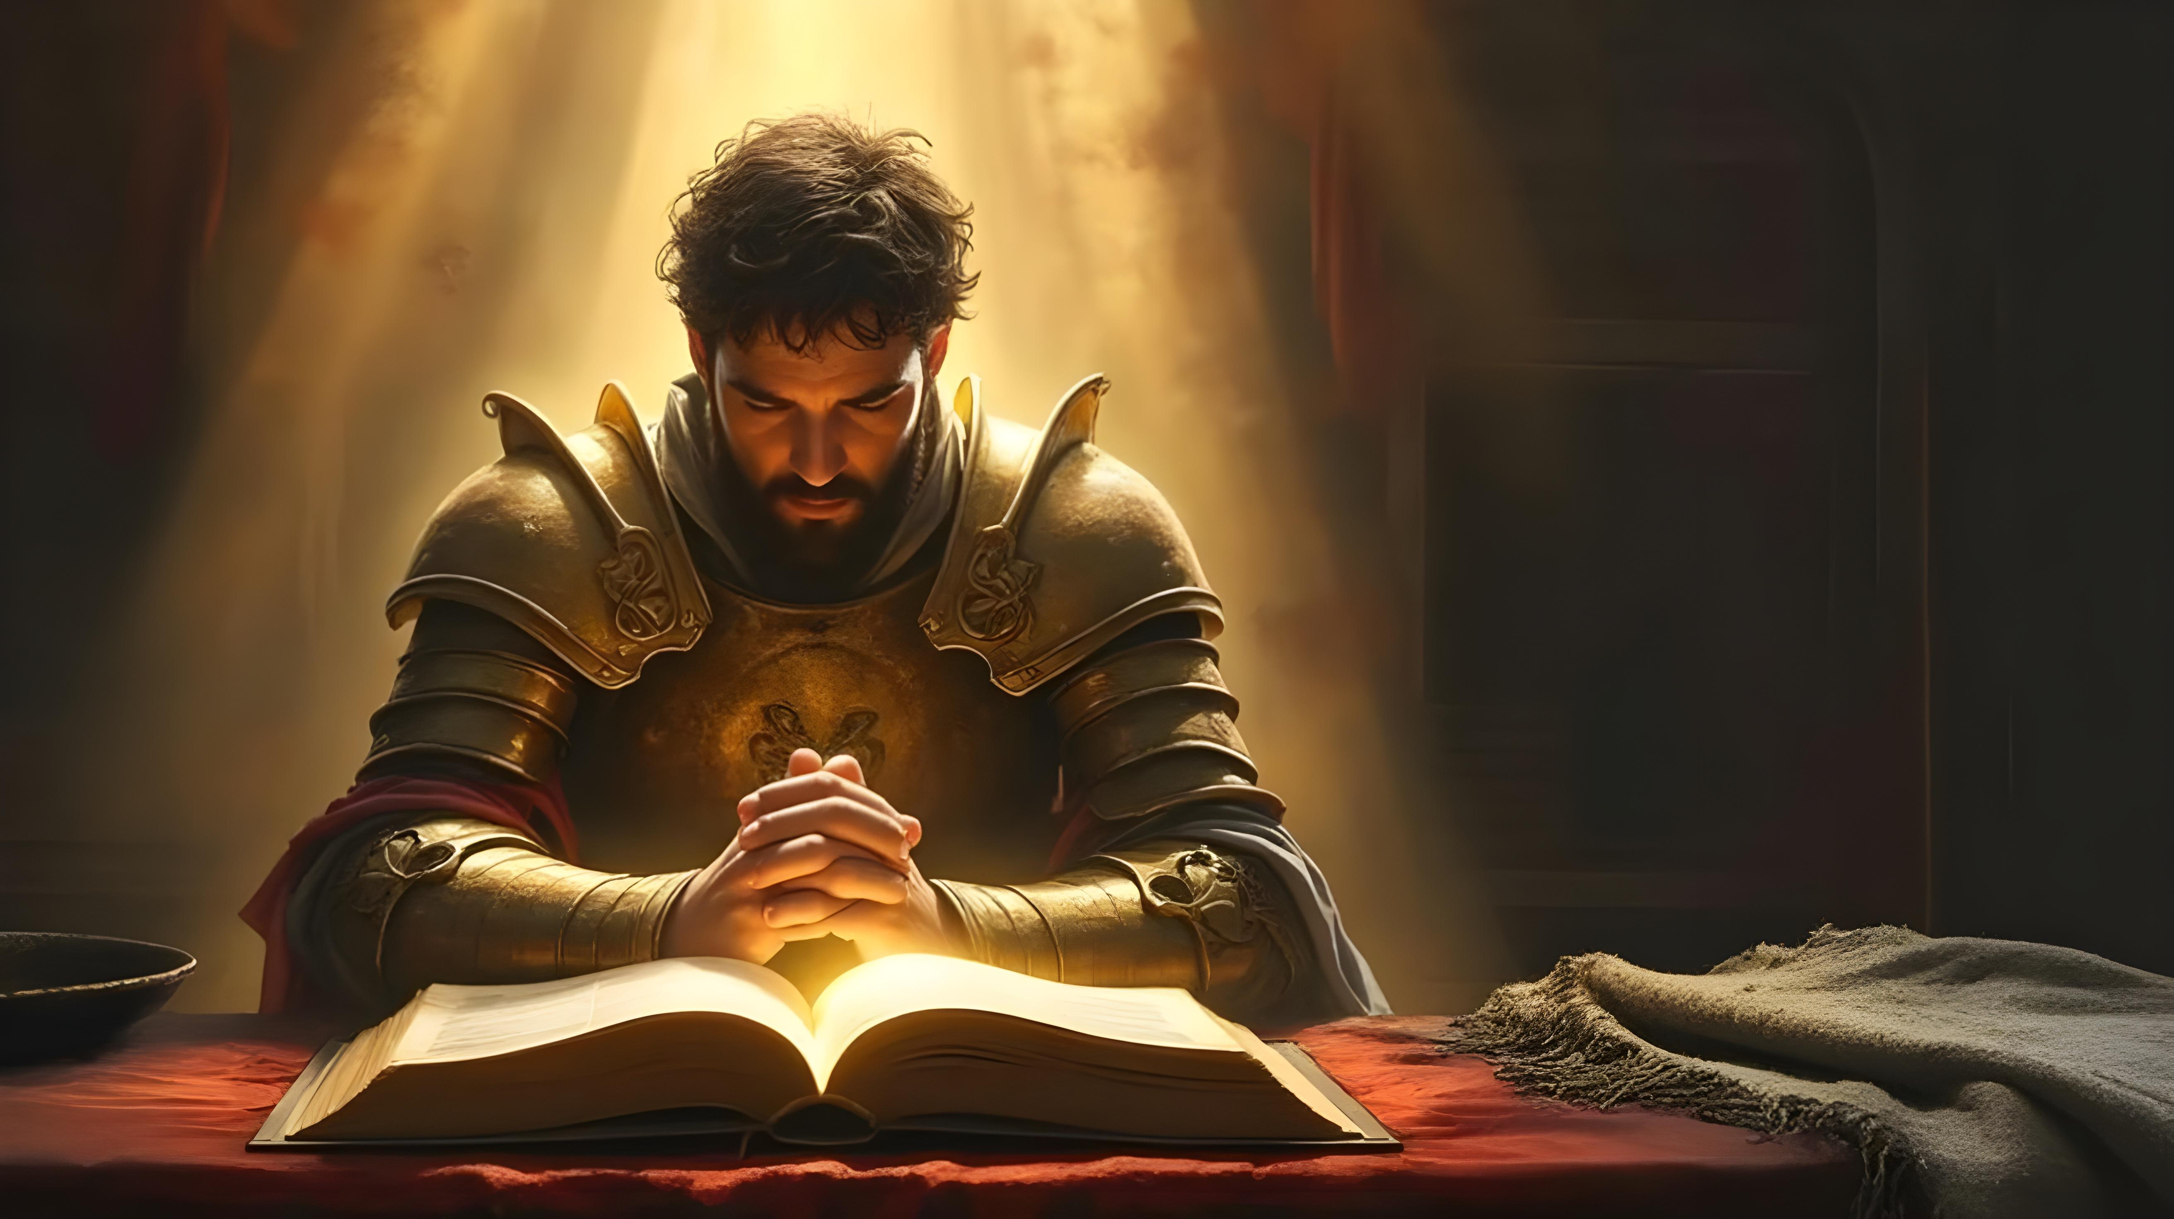
LŪGŠANU KAREIVJI
6.tēma 9. maijā, 2026

Slide 2

“Es mīlu To Kungu, jo Viņš klausīja manas lūgšanas balsi. Viņš piegrieza man Savu ausi, tādēļ es Viņu piesaukšu visu savu mūžu.” (Psalms 116:1-2)

Slide 3

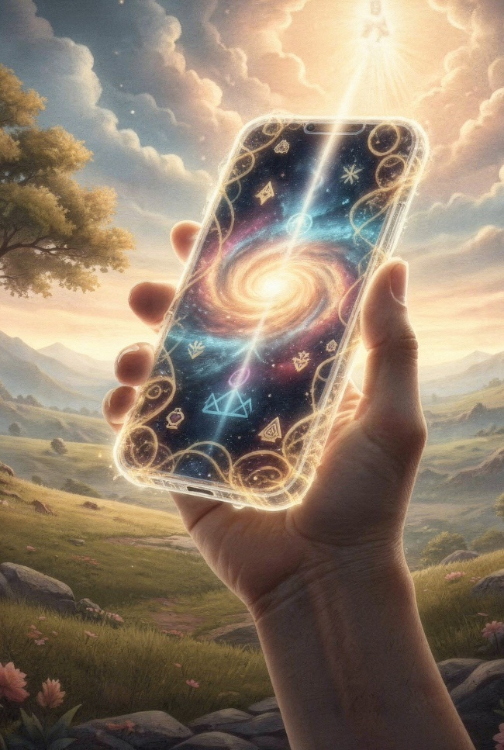
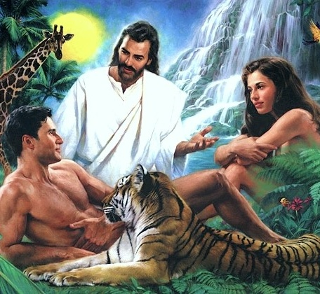

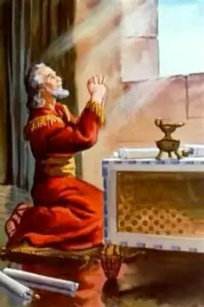
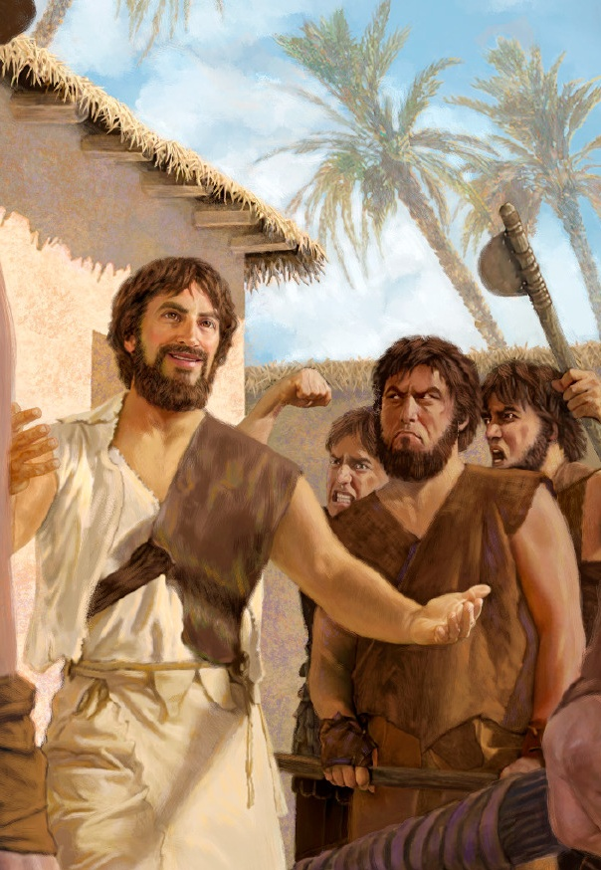
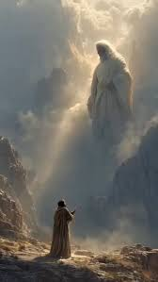







Visas būtnes, ieskaitot cilvēci, Dievs radīja ar spēju sazināties savstarpēji un arī ar Viņu.
Kā cilvēki, mēs zaudējām spēju tieši sazināties ar Dievu. Tas notika Ādama un Ievas grēka rezultātā.
Tomēr Dievs mums ir atstājis dāvanu. „tālruni”, kas ļauj mums turpināt sazināties ar Viņu, caur lūgšanu.
Daniēls, Ēnohs un Mozus ir piemēri tam, kā varam izmantot šo īpašo dāvanu.
Daniēls:
  Lūgšanas bīstamos laikos.
  Lūgšana stāja.
Ēnohs:
  Lūgšanu piepildīta dzīve.
Mozus:
  Sarunas ar Dievu.
  Aizlūgšanas.

Slide 4

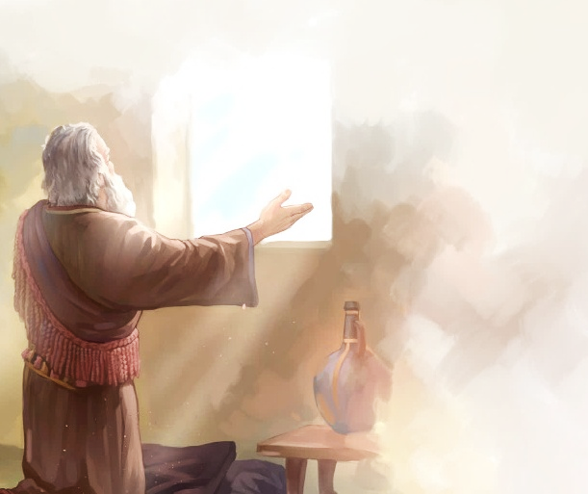
DANIĒLS

Slide 5

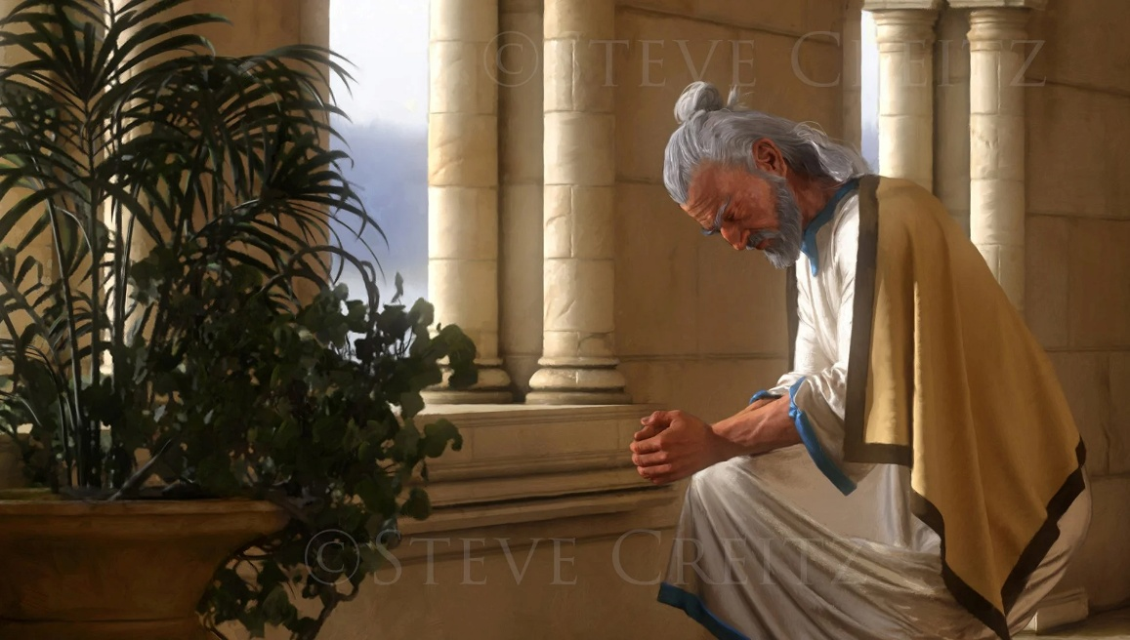
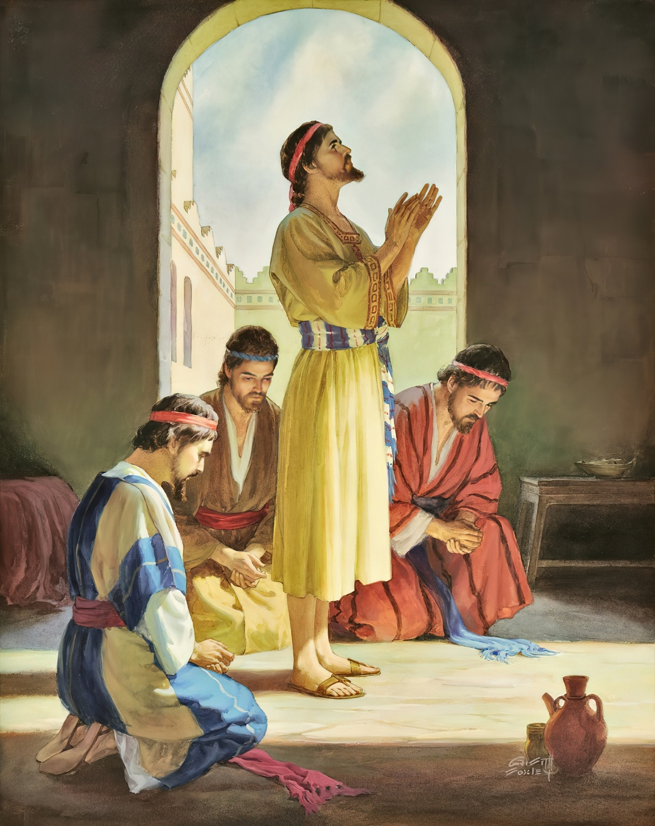
















LŪGŠANA BĪSTAMOS LAIKOS
LŪGŠANA BĪSTAMOS LAIKOS
„Es griezos pie Dieva Tā Kunga,… Viņu lūgdams un nemitīgi piesaukdams, gavēdams,tērpies sēru drānās un sēdēdams pelnos.“ (Dan. 9:3)
„Es griezos pie Dieva Tā Kunga,… Viņu lūgdams un nemitīgi piesaukdams, gavēdams,tērpies sēru drānās un sēdēdams pelnos.“ (Dan. 9:3)
Pateicoties uzticība Dievam, Daniels ieguva gudrību, spēju saprast visādas parādības un sapņus (Dan. 1:8, 17, 20). Kad viņa un viņa draugu dzīvība nonāca briesmās, viņš lūdza Dievu (Dan. 2:17-23).
Pēc ilgstošas lūgšanu dzīves, kādas īpašības bija ieguvis Daniels (Dan. 6:3-5)?
LABS
PĀRVALDĪTĀJS
PILNĪGS
RŪPĪGS
ATKLĀTS
UZTICAMS
GODĪGS
UZTICĪGS
NEATRIEBĪGS

Slide 6

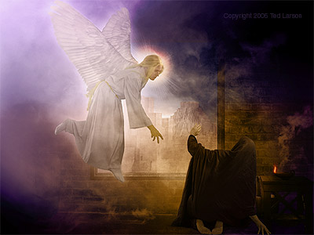
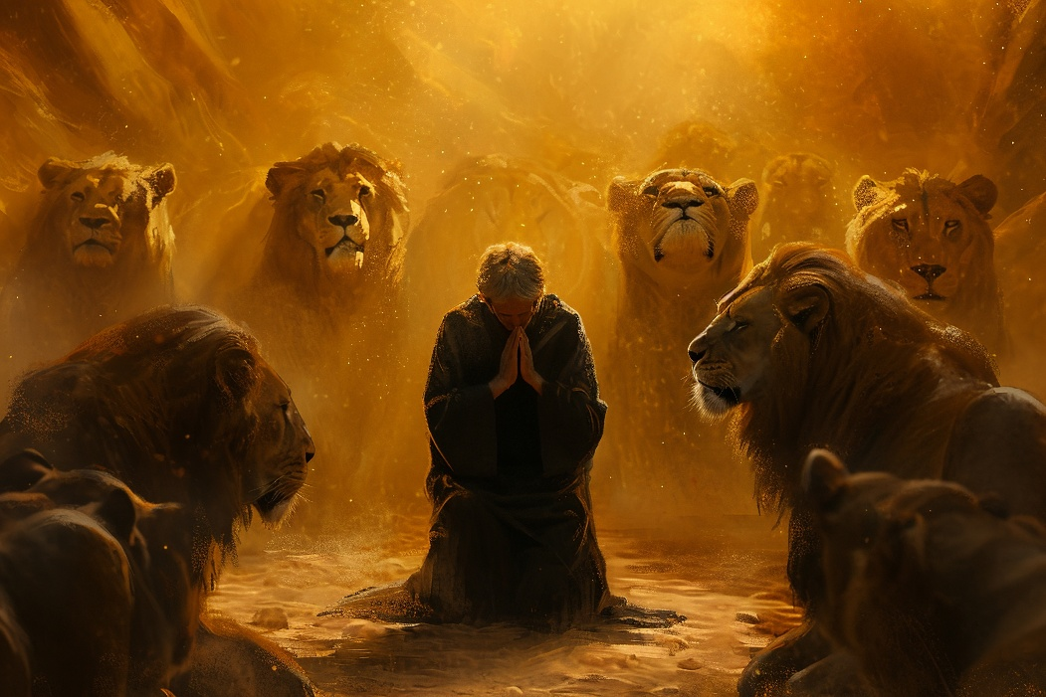
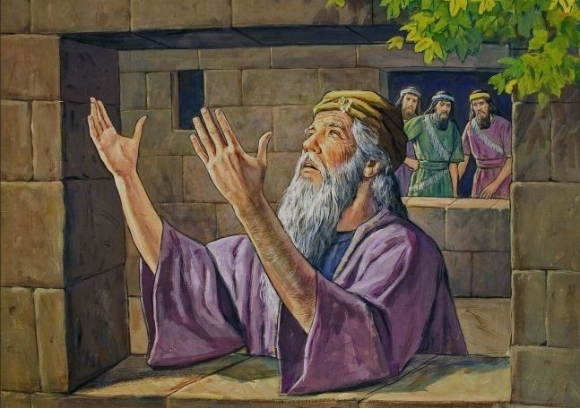
LŪGŠANAS BĪSTAMOS LAIKOS
„Es griezos pie Dieva Tā Kunga,… Viņu lūgdams un nemitīgi piesaukdams, gavēdams,tērpies sēru drānās un sēdēdams pelnos.“ (Dan. 9:3)
Debesis uzklausīja Daniēla lūgšanu (Dan. 9:20–23; 10:12). Tikai pārraujot šo saikni, viņa ienaidnieki varēja viņam nodarīt ļaunumu (Dan. 6:5–7).
Sastopoties ar grūtībām un nāves draudiem, Daniels turpināja lūgt kā bija ieradis (Dan. 6:10):
Viņš bija neatlaidīgs, lūdza trīs reizes dienā
Viņš lūdza pie atvērta loga, kas bija vērsts uz Jeruzalemi
Viņam bija noteikti ieradumi, lūdza uz ceļiem
Tā bija pateicības lūgšana

Slide 7

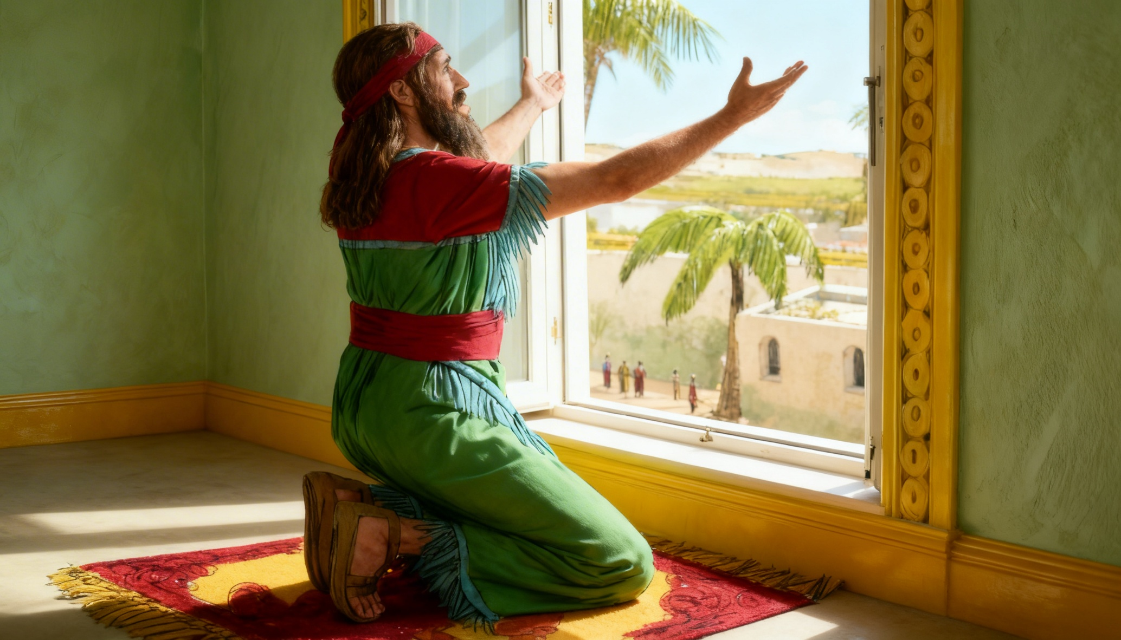

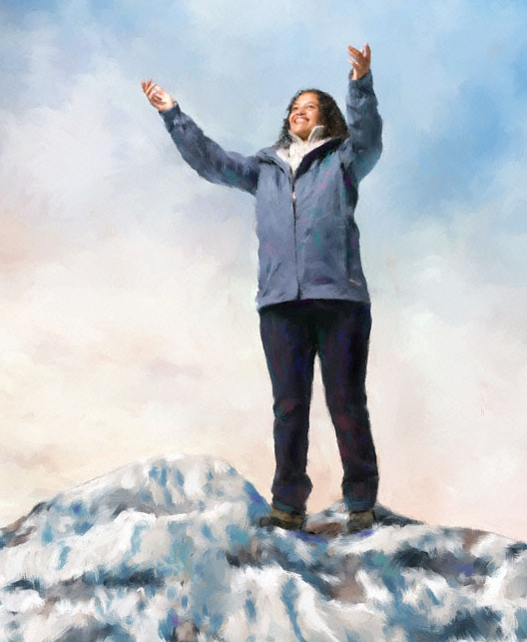
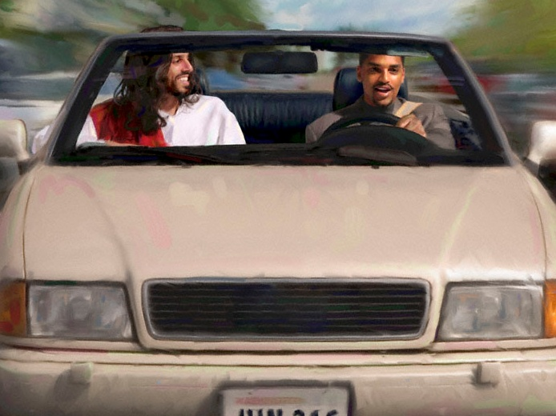
LŪGŠANAS STĀJA
“Kad Daniēls dzirdēja, ka ir izsludināts šāds rīkojums, viņš gāja savā namā, kur viņam bija augšistabā pret Jeruzālemi vērsti un atvērti logi un kur viņš nometās trīs reizes dienā ceļos, pielūdza un slavēja savu Dievu, kā viņš to visu laiku kārtīgi bija darījis.” (Daniēla 6:10)
Lūdzot, mēs runājam ar Dievu tā, it kā runātu ar draugu. Tomēr Dievs nav tāds kā mēs. Viņš ir Visuma Ķēniņš.
Tāpēc Daniels bija pieradis nometies ceļos Viņa priekšā, lai lūgtos, atzīstot Viņu par savu Valdnieku.
Mēs varam Dievu lūgt jebkuros apstākļos, jebkurā brīdī, ne vienmēr ir iespējams vai nepieciešams to darīt šādā veidā.
Ar aizvērtām acīm, lūgšanā varam labāk koncentrēties, taču dažos gadījumos tas var būt neiespējami (ejot, braucot ar auto utt.)
Svarīgi, lai mūsu lūgšanas tiktu teiktas ar cieņu, kā pienākas vienīgi Dievam.

Slide 8

LŪGŠANAS STĀJA
“Kad Daniēls dzirdēja, ka ir izsludināts šāds rīkojums, viņš gāja savā namā, kur viņam bija augšistabā pret Jeruzālemi vērsti un atvērti logi un kur viņš nometās trīs reizes dienā ceļos, pielūdza un slavēja savu Dievu, kā viņš to visu laiku kārtīgi bija darījis.” (Daniēla 6:10)
Bībelē atrodam piemērus par cilvēkiem, kuri lūdza dažādos veidos atbilstoši saviem konkrētajiem apstākļiem.
Josafats lūdza, stāvot tautas priekšā (2. Laiku 20:5)
Dāvids sēdās Dieva priekšā, lai pateiktos (2. Sam. 7:18)
Sālamans lūdza, ceļos pacēlis rokas
(1. Ķēn. 8:54)
Tauta noliecās uz zemes, lai lūgtu
(Neh. 8:6)
Dāvids lūdza Dievu, guļot gultā
(1. Ķēn. 1:47)
Nehemija lūdza, stāvot klusībā ķēniņa priekšā (Neh. 2:1-4)
Neatkarīgi no mūsu nostājas, Bībele mudina mūs lūgt nepārtraukti (1. Tes. 5:17), neatlaidīgi (Kol. 4:2) un pastāvīgi (Rom. 12:12).
Notes:
Ebreju valodas oriģināltekstā ir lietots vārds יָשַׁב – yasháb, ko var tulkot kā „apsēsties”, „dzīvot”, „palikt” utt.

Slide 9

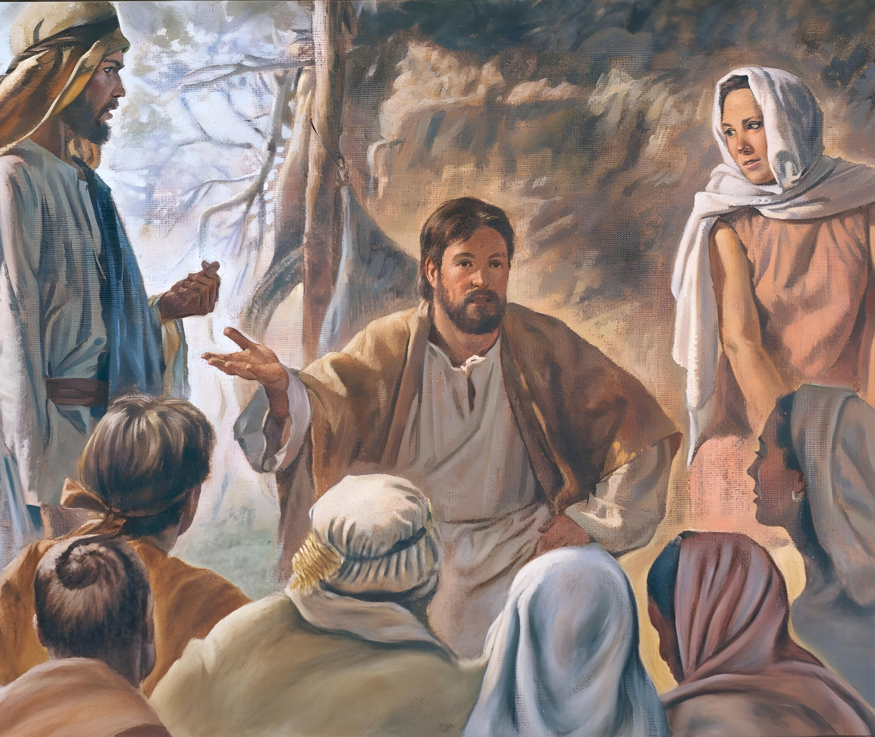
ĒNOHS

Slide 10

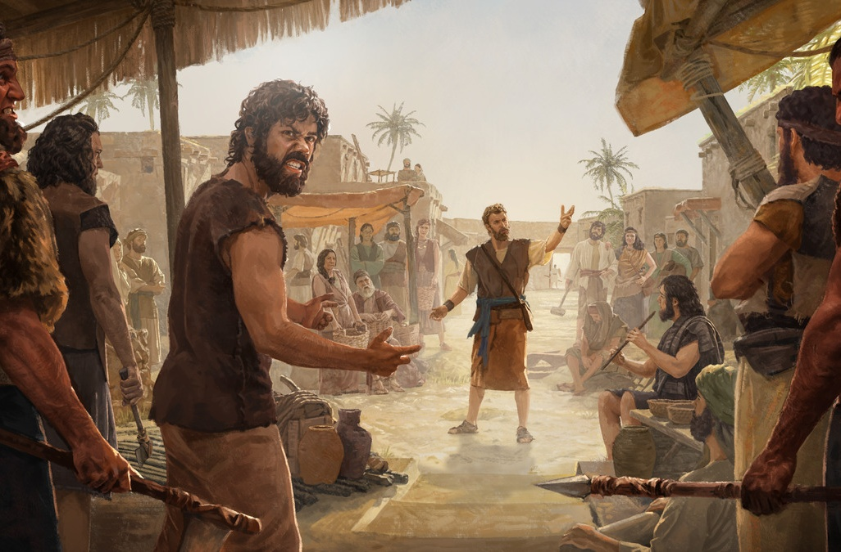
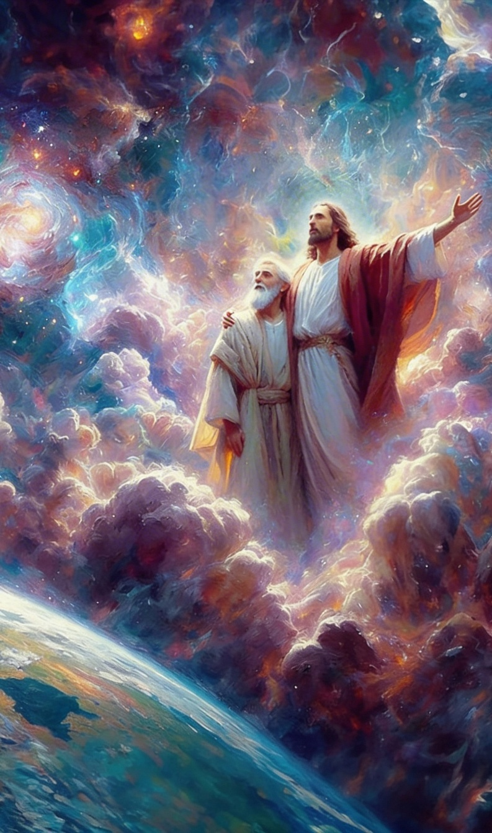
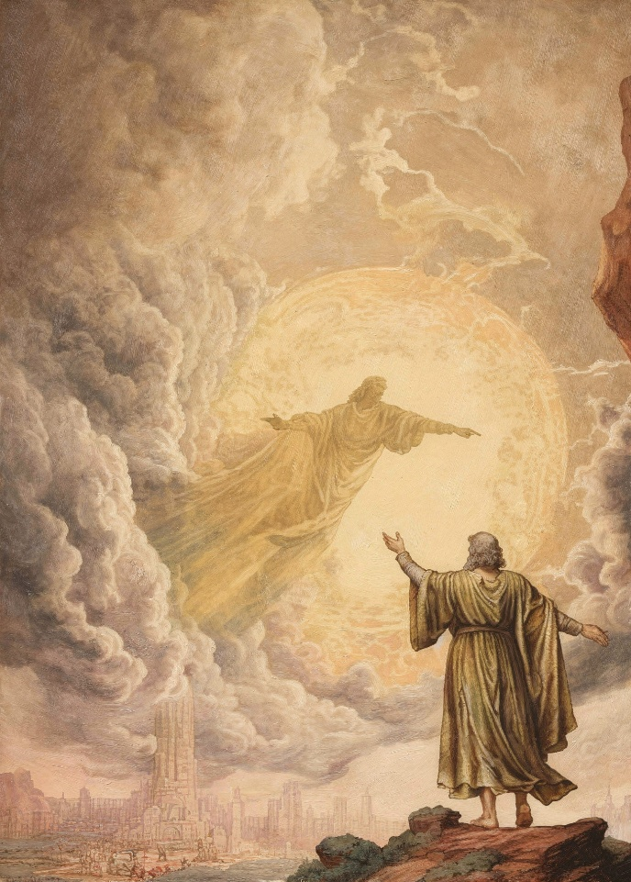
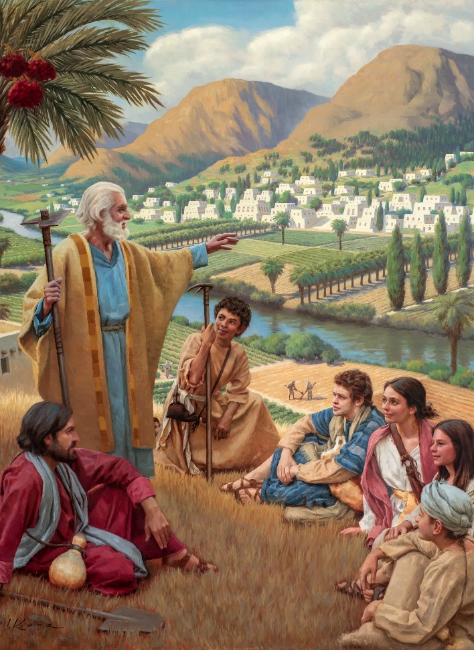
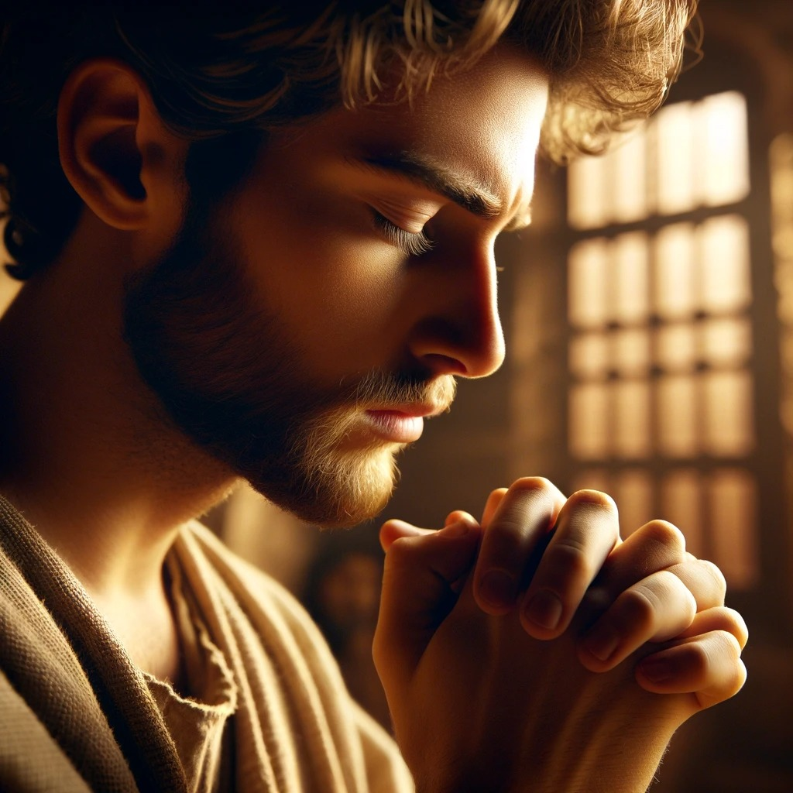
LŪGŠANU PIEPILDĪTA DZĪVE
“Un Ēnohs vadīja savas gaitas ar Dievu; tad viņa vairs nebija, jo Dievs ņēma viņu pie Sevis” (1.Mozus 5:24)
Ēnoham nācās dzīvot grūtā laikā, kad pirmsplūdu cilvēku ļaunums arvien pieauga. Kad piedzima viņa dēls, viņa izpratne par Dievu paplašinājās, un viņa saikne ar Viņu kļuva cieša (1. Moz. 5:21–24).
Lūgšana bija svarīgs faktors šajās attiecībās. Jo intensīvāki un steidzamāki bija viņa darbi, jo pastāvīgākas un dedzīgākas bija viņa lūgšanas. Reizēm viņš devās uz nomaļām vietām, lai varētu pabūt ciešākā savienībā ar Dievu. Tomēr viņš vienmēr atgriezās pie cilvēkiem, lai dalītos ar viņiem savās zināšanās par Dievu.
Dievs mūs dzird gan ikdienas steigas laikā, gan klusumā, gan atrodoties vienatnē. Nav nevienas vietas uz zemes, kur Viņš mūs neredzētu un nedzirdētu. Mēs varam izteikt savu lūgšanu vārdos (tas palīdz koncentrēties) vai arī klusumā (tas palīdz izteikt savas domas). Ļoti svarīgi, nekad nepārtraukt sazināties ar Dievu lūgšanā.

Slide 11

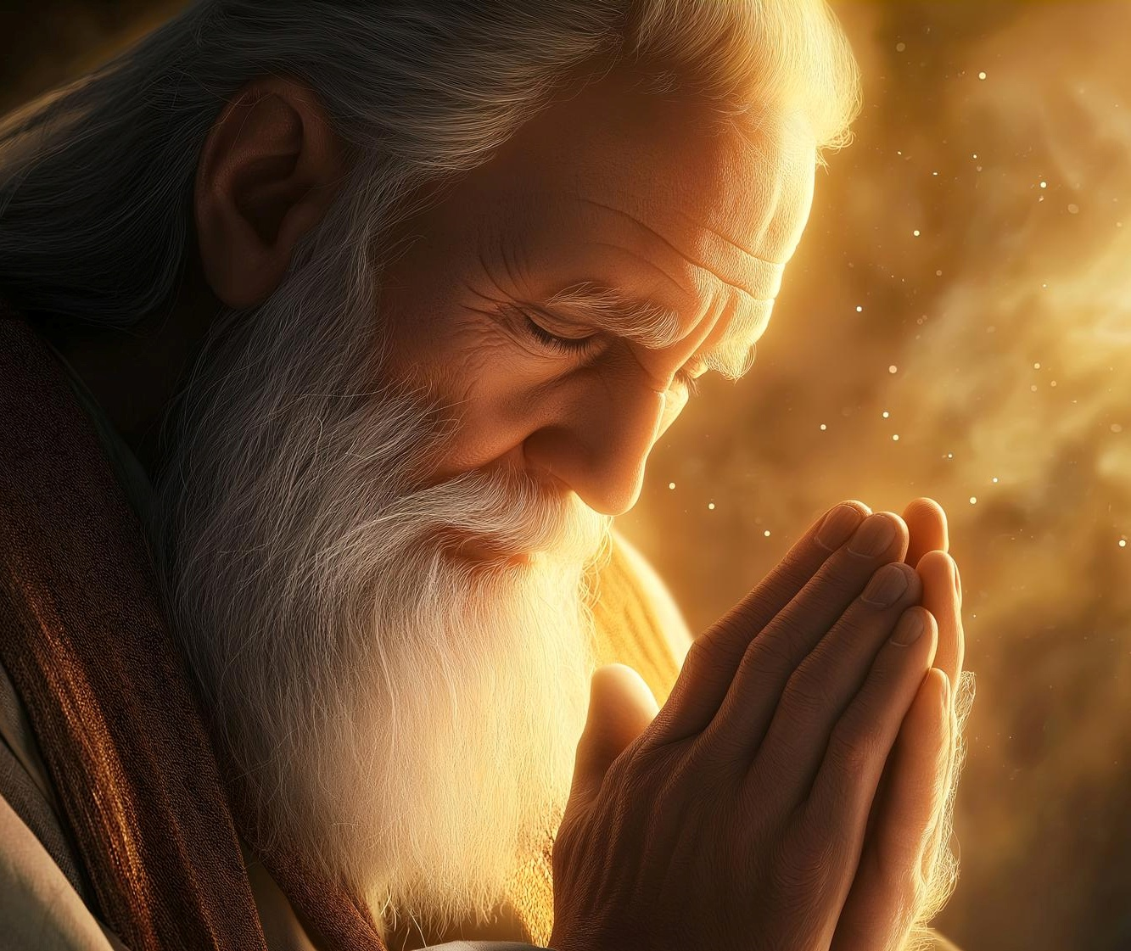
MOZUS

Slide 12


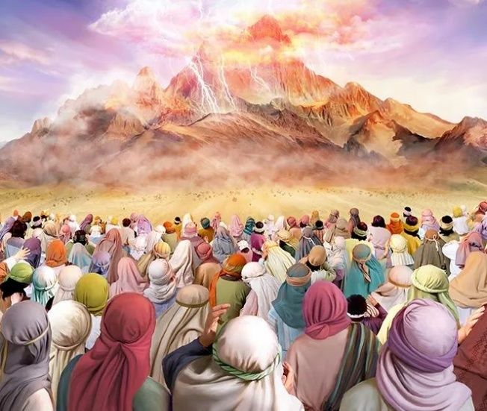
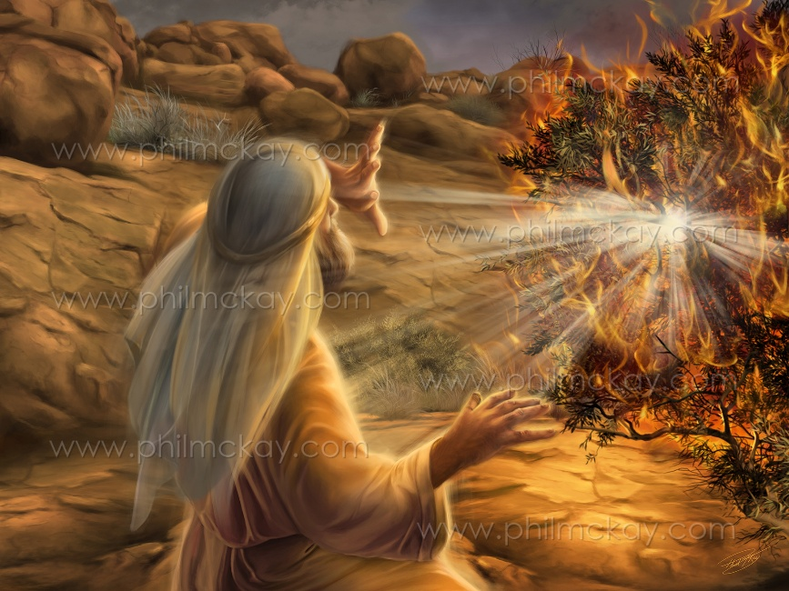
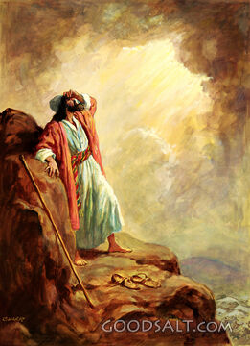
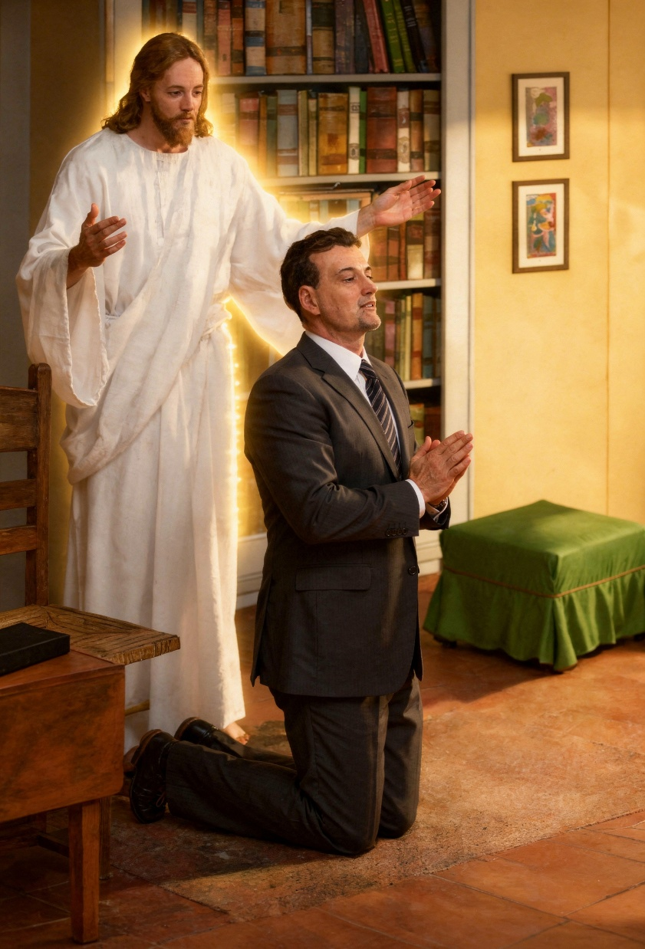
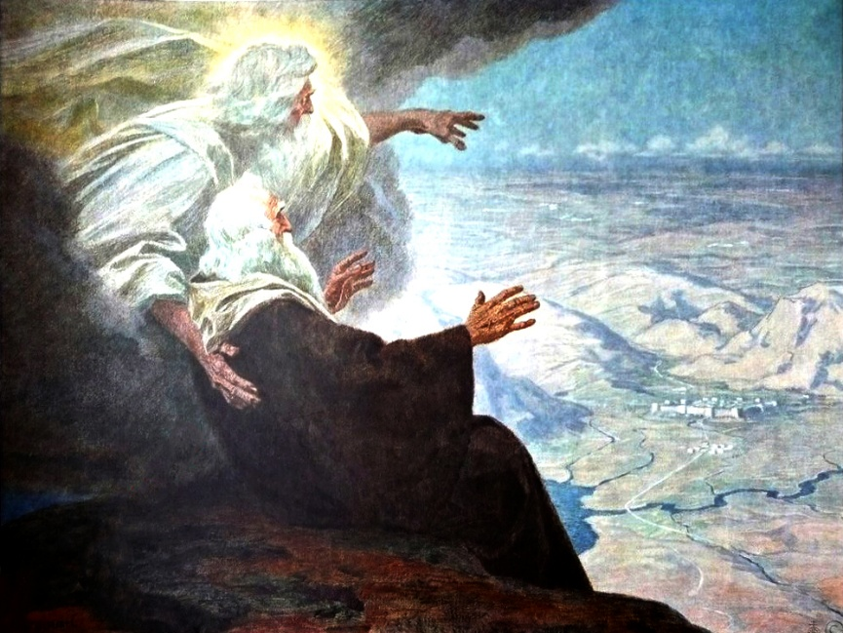
SARUNAS AR DIEVU
“Un tāds pravietis Israēlā vairs necēlās kā Mozus, ko Tas Kungs būtu atzinis vaigu vaigā” (5.Moz.34:10)
Dzirdot Dieva balsi no Sinaja, Izraēla tauta lūdza, lai Viņš vairs nerunātu ar viņiem tieši, jo viņi baidījās, ka Viņš viņus varētu nogalināt (2. Moz. 20:18-19).
Tā tas ar Mozu nenotika, kurš runāja ar Dievu vaigu vaigā, aci pret aci (5. Moz. 34:10). Četrdesmit gadu garumā (no degošā krūma līdz viņa nāvei) Mozus un Dievs personīgi regulāri sarunājās (2. Moz. 33:9-11).
Bībelē ir minēti vairāki četrdesmit dienu periodi, kuru laikā Dievs deva Mozum konkrētas norādes par svētnīcas celtniecību un paziņoja viņam dažādus likumus. Šo sarunu laikā Mozus arī aizstāvēja tautu.
Mums nav tādas privilēģijas runāt ar Dievu aci pret aci, bet lūgšana aizpilda šo trūkumu, ļaujot mums tieši sazināties ar Viņu.

Slide 13

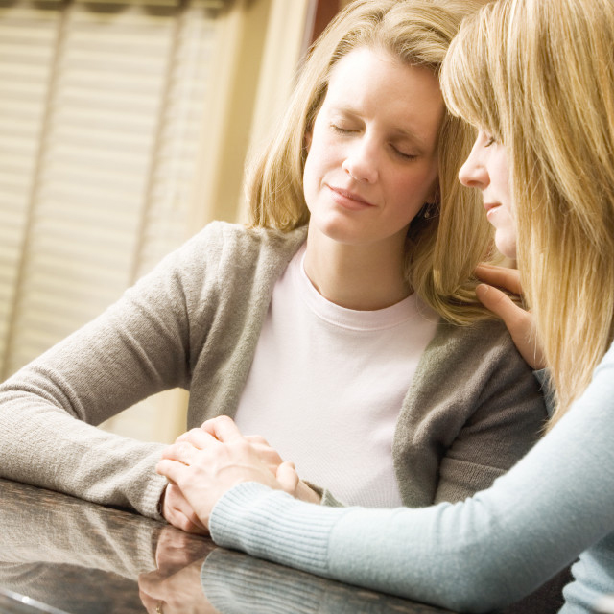

AIZLŪGŠANAS
“Un Tas Kungs ļoti dusmojās arī uz Āronu un gribēja viņu izdeldēt, bet es tai laikā lūdzu arī par Āronu” (5.Moz.9:20)
Aizlūgšanas lūgšana ir tāda lūgšana, kurā mēs lūdzam par citiem cilvēkiem (Jēk. 5:16; Mt. 5:44; 1. Tim. 2:1-4).
Mozus vairākkārt un dažādu iemeslu dēļ aizstāvēja citus Dieva priekšā:
PAR ĢIMENES LOCEKĻIEM
⁕ Par Ārona grēku (5.Moz.9:20)
⁕ Par Mirjamas ļaunprātīgo runāšanu
(4. Moz. 12:10–13)
PAR TAUTU
⁕ Kad bija nonākuši slāpēs (2.Moz. 15:24–25)
⁕ Kad bija apgrēkojušies (2. Moz. 32:30–32)
⁕ Kad bija nonākuši izsalkumā (4. Moz. 11:11–13)
Kas pamudināja Mozu aizlūgt par citiem?
Mūsu lūgšanu motivācijai ir jābūt tādai pašai: mīlot tos, par kuriem lūdzam.

Slide 14

"Mums vajadzētu lūgt ģimenes lokā, bet pāri visam mēs nedrīkstam aizmirst lūgšanu vienatnē, jo tā ir dvēseles dzīvība. Ja tādu lūgšanu atstāj novārtā, dvēselei nav iespējams uzplaukt. Ar ģimenes vai kopīgajām lūgšanām vien nepietiek. Lai dvēsele vienatnē tiek atvērta Dieva pārbaudošajam skatienam. Šāda lūgšana jādzird vienīgi Dievam, kas lūgšanas uzklausa. Nevienai ziņkārīgai ausij nav jāuztver personīgā lūgšanā atklātās nastas. Lūgšanā vienatnē dvēsele būs brīva no ārējas ietekmes, brīva no satraukuma. Mierīgi, tomēr dedzīgi tā tieksies pēc Dieva, un no Tā, kas redz slepenībā, kas labprāt uzklausa sirds saukšanu, uz lūdzēju izstaros jauka, pastāvīga ietekme."
E. G. V. (Ceļš pie Kristus, 98. lpp.)

